Slide 1
Спецкурс «Русская мифология» в иностранной аудитории: содержательный и методический аспекты
Ухарцева Виктория Игоревна

Slide 2
Содержание обучения иностранному языку
Коммуникативная компетенция
Основные цели обучения
образовательная
практическая
развивающая
воспитательная
языковая компетенция
социокультурная компетенция

Slide 3
ВИДЫ РЕЧЕВОЙ ДЕЯТЕЛЬНОСТИ
ПРОДУКТИВНЫЕ
ПЕРЦЕПТИВНЫЕ
ПИСЬМО
ГОВОРЕНИЕ
ЧТЕНИЕ
АУДИРОВАНИЕ

Slide 4
Аспектное обучение
БАЗОВЫЕ КУРСЫ
ЭЛЕКТИВНЫЕ КУРСЫ
ФОНЕТИКА
ГРАММАТИКА
РАЗГОВОРНАЯ ПРАКТИКА
ПРАКТИЧЕСКИЙ КУРС РУССКОГО ЯЗЫКА
АУДИОВИЗУАЛЬНЫЙ КУРС (АВК)
ИСТОРИЯ/ПОЛИТИКА/ ЭКОНОМИКА
ЯЗЫК СМИ
СТИЛИСТИКА И КУЛЬТУРА РЕЧИ
КОММЕНТИРОВАННОЕ ЧТЕНИЕ
ЛИНГВОКУЛЬТУРОЛОГИЯ
РУССКАЯ МИФОЛОГИЯ

Slide 5
Элективный курс сочетает в себе
ЛИНГВИСТИЧЕСКИЙ КОД ИЗУЧАЕМОГО ЯЗЫКА
связь слов с понятиями, концептами русского народа
КУЛЬТУРНЫЙ КОД ИЗУЧАЕМОГО ЯЗЫКА
получение знаний о базовых понятиях русской культуры
Изучение ментальной карты народа

Slide 6
Требования к элективному курсу
отвечать внутренним и познавательным потребностям студента/ученика;
совершенствовать языковые/речевые навыки;
позволять ориентироваться в культурном пространстве и информационном поле страны изучаемого языка (России)
позволять развиваться творческим потребностям каждого студента индивидуально;
в рамках спецкурса должны быть использованы все возможные средства: фильмы/аудио/картины(картинки), игры и т.д;
активизировать знания о собственной культуре в сопоставительном аспекте.

Slide 7
Спецкурс «Русская мифология»
фольклорные тексты имеют неоспоримую связь с современностью
миф – базовое понятие, на которое можно опереться при чтении произведений литературы, знакомстве с произведениями живописи
Изучение мифологии - инструмент, который может помочь иностранным студентам лучше понять русскую культуру без отрыва от языка. Это сочетание важнейших базовых философских смыслов и идей: о сущности человека, его быте и труде, о восприятии мира вокруг.

Slide 8
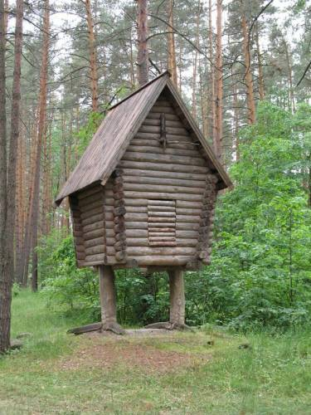
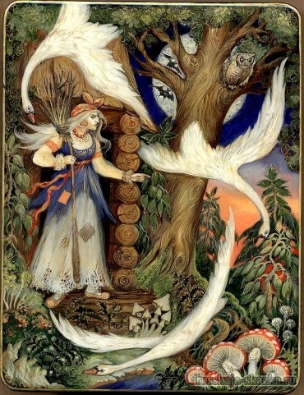
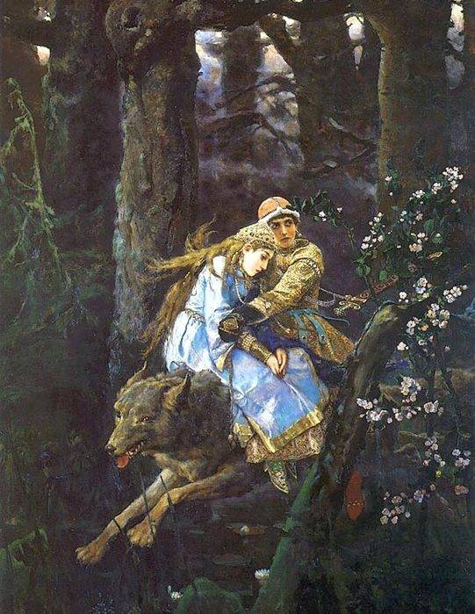
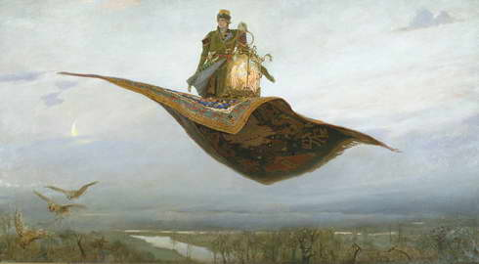
Отбор материала на занятиях по «Русской мифологии»

Slide 9
Этапы работы с текстом
ТЕОРЕТИЧЕСКИЙ
ПРАКТИЧЕСКИЙ

Slide 10
СПАСИБО ЗА ВНИМАНИЕ!

